Slide 1
第七章 图 论
宋 燕
sonya_usst@126.com
Tel: 15901932526

Slide 2
图 论
7.1 图的基本概念
7.2 路与回路
7.3 图的矩阵表示
7.4 欧拉图和汉密尔顿图
7.5 平面图
7.6 对偶图和着色

Slide 3
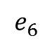
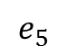
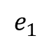
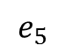
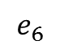
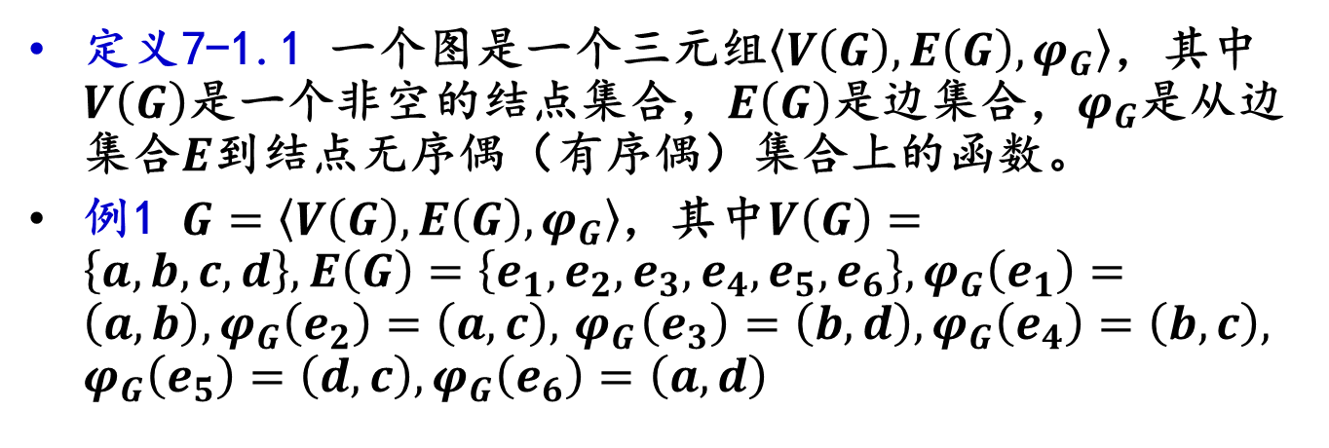
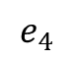
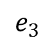
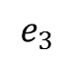
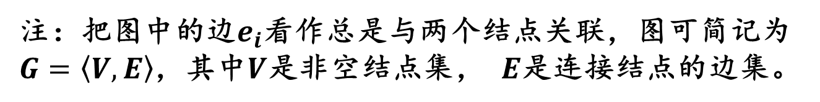
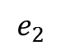
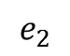
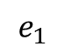
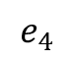
7-1 图的基本概念
定义7-1.1 一个图是一个三元组$\left\langle V\left(G\right),E\left(G\right),φ_{G}\right\rangle$，其中$V\left(G\right)$是一个非空的结点集合，$E\left(G\right)$是边集合，$φ_{G}$是从边集合$E$到结点无序偶（有序偶）集合上的函数。
例1 $G=\left\langle V\left(G\right),E\left(G\right),φ_{G}\right\rangle$，其中$V\left(G\right)=\left\{a,b,c,d\right\},E\left(G\right)=\left\{e_{1},e_{2},e_{3},e_{4},e_{5},e_{6}\right\},φ_{G}\left(e_{1}\right)=\left(a,b\right),φ_{G}\left(e_{2}\right)=\left(a,c\right),{ φ}_{G}\left(e_{3}\right)=\left(b,d\right),φ_{G}\left(e_{4}\right)=\left(b,c\right),$ $φ_{G}\left(e_{5}\right)=\left(d,c\right),φ_{G}\left(e_{6}\right)=\left(a,d\right)$
a
a
$$e_{1}$$
$$e_{1}$$
$$e_{2}$$
$$e_{6}$$
$$e_{6}$$
$$e_{3}$$
$$e_{2}$$
b
$$e_{3}$$
b
d
d
$$e_{4}$$
$$e_{5}$$
$$e_{4}$$
$$e_{5}$$
c
c
注：把图中的边$e_{i}$看作总是与两个结点关联，图可简记为$G=\left\langle V,E\right\rangle$，其中$V$是非空结点集， $E$是连接结点的边集。

Slide 4
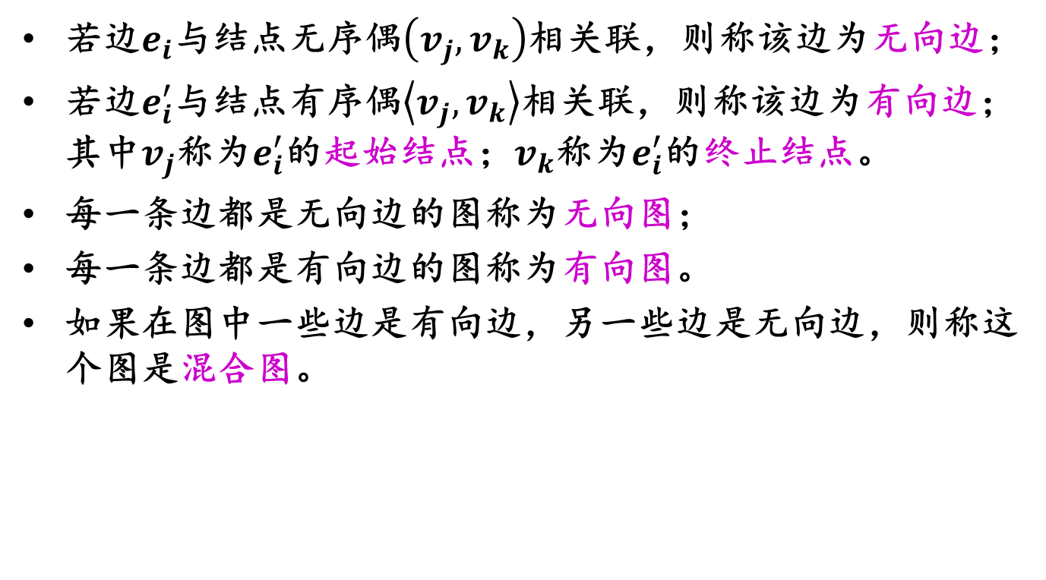
7-1 图的基本概念
若边$e_{i}$与结点无序偶$\left(v_{j},v_{k}\right)$相关联，则称该边为无向边；
若边$e_{i}^{′}$与结点有序偶$\left\langle v_{j},v_{k}\right\rangle$相关联，则称该边为有向边；其中$v_{j}$称为$e_{i}^{′}$的起始结点；$v_{k}$称为$e_{i}^{′}$的终止结点。
每一条边都是无向边的图称为无向图；
每一条边都是有向边的图称为有向图。
如果在图中一些边是有向边，另一些边是无向边，则称这个图是混合图。

Slide 5
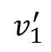
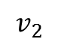
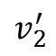
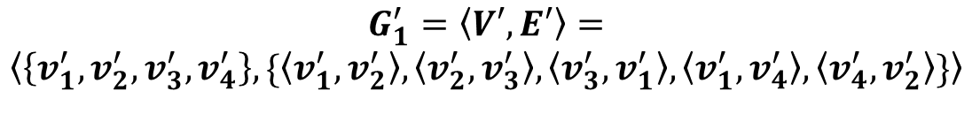
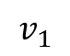
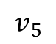
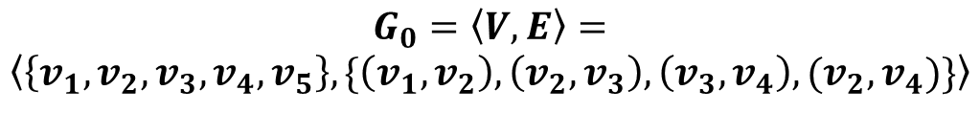
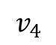
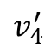
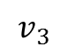
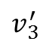
7-1 图的基本概念
$$v_{1}$$
$$G_{0}=\left\langle V,E\right\rangle =$$
$$\left\langle \left\{v_{1},v_{2},v_{3},v_{4},v_{5}\right\},\{\left(v_{1},v_{2}\right),\left(v_{2},v_{3}\right),\left(v_{3},v_{4}\right),(v_{2},v_{4})\}\right\rangle$$
$$v_{2}$$
$$v_{5}$$
$$v_{4}$$
$$v_{3}$$
$$v_{1}^{′}$$
$$G_{1}^{′}=\left\langle V′,E′\right\rangle =$$
$$\left\langle \left\{v_{1}^{′},v_{2}^{′},v_{3}^{′},v_{4}^{′}\right\},\{\left\langle v_{1}^{′},v_{2}^{′}\right\rangle ,\left\langle v_{2}^{′},v_{3}^{′}\right\rangle ,\left\langle v_{3}^{′},v_{1}^{′}\right\rangle ,\left\langle v_{1}^{′},v_{4}^{′}\right\rangle ,\left\langle v_{4}^{′},v_{2}^{′}\right\rangle \}\right\rangle$$
$$v_{2}^{′}$$
$$v_{4}^{′}$$
$$v_{3}^{′}$$

Slide 6
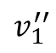
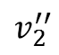
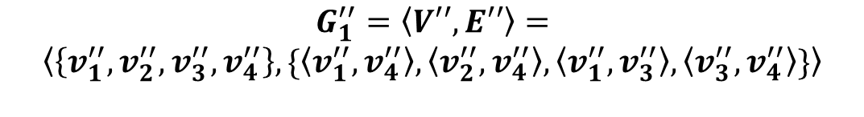
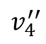
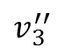
7-1 图的基本概念
$$v_{1}^{′′}$$
$$G_{1}^{′′}=\left\langle V′′,E′′\right\rangle =$$
$$\left\langle \left\{v_{1}^{′′},v_{2}^{′′},v_{3}^{′′},v_{4}^{′′}\right\},\{\left\langle v_{1}^{′′},v_{4}^{′′}\right\rangle ,\left\langle v_{2}^{′′},v_{4}^{′′}\right\rangle ,\left\langle v_{1}^{′′},v_{3}^{′′}\right\rangle ,\left\langle v_{3}^{′′},v_{4}^{′′}\right\rangle \}\right\rangle$$
$$v_{2}^{′′}$$
$$v_{4}^{′′}$$
$$v_{3}^{′′}$$
注：今后只讨论有向图和无向图

Slide 7
7-1 图的基本概念
若两个结点由一条有向边或一条无向边关联，则这两个结点称为邻结点。
在一个图中不与任何结点相邻接的结点，称为孤立结点。
仅由孤立点组成的图称为零图，仅由一个孤立结点构成的图称为平凡图。
关联于同一结点的两条边称为邻接边
关联于同一结点的一条边称为自回路或环。
注：环的方向是没有意义的，它既可作为有向边，也可作为无向边。
a
b
c

Slide 8
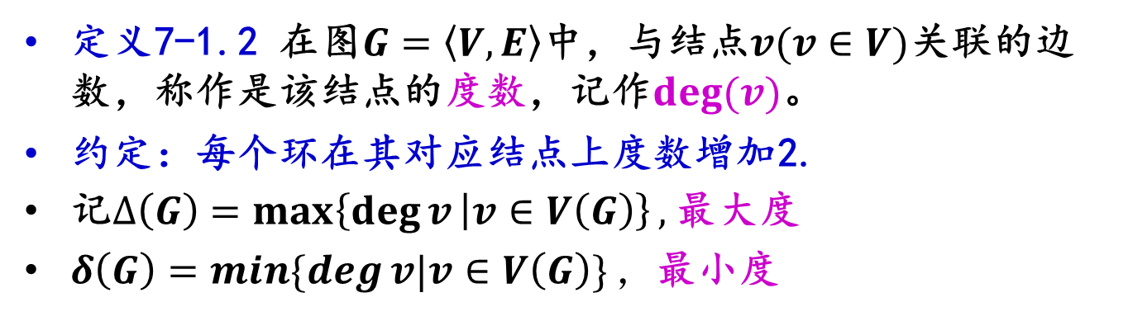
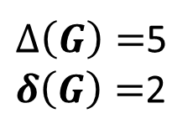
7-1 图的基本概念
定义7-1.2 在图$G=\left\langle V,E\right\rangle$中，与结点$v(v∈V)$关联的边数，称作是该结点的度数，记作$deg⁡(v)$。
约定：每个环在其对应结点上度数增加2.
记$∆\left(G\right)=\max\left\{\deg{v} | v∈V\left(G\right)\right\},$ 最大度
$δ\left(G\right)=\min{\{\deg{v|v∈V\left(G\right)}\}}，$最小度
A
B
E
$∆\left(G\right)=$5
$δ\left(G\right)=$2
C
D

Slide 9
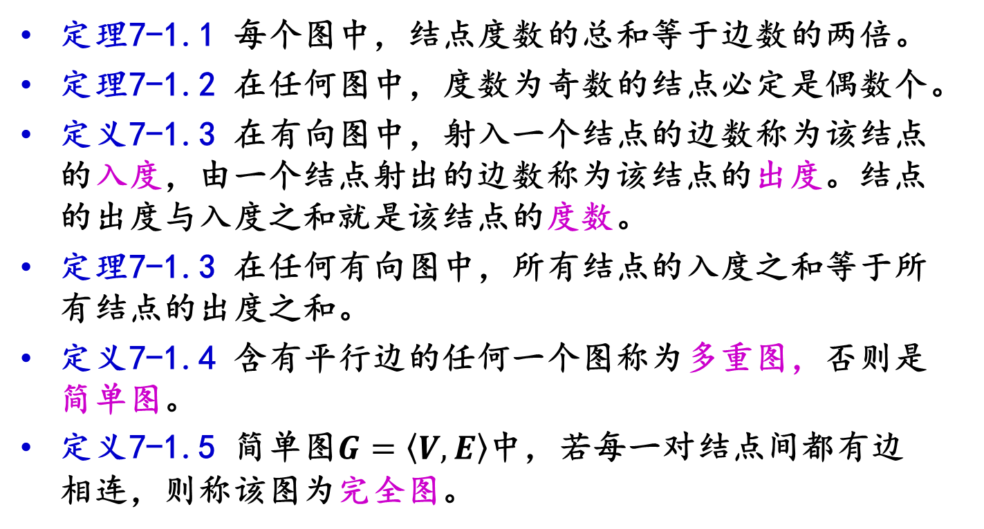
7-1 图的基本概念
定理7-1.1 每个图中，结点度数的总和等于边数的两倍。
定理7-1.2 在任何图中，度数为奇数的结点必定是偶数个。
定义7-1.3 在有向图中，射入一个结点的边数称为该结点的入度，由一个结点射出的边数称为该结点的出度。结点的出度与入度之和就是该结点的度数。
定理7-1.3 在任何有向图中，所有结点的入度之和等于所有结点的出度之和。
定义7-1.4 含有平行边的任何一个图称为多重图，否则是简单图。
定义7-1.5 简单图$G=\left\langle V,E\right\rangle$中，若每一对结点间都有边相连，则称该图为完全图。

Slide 10
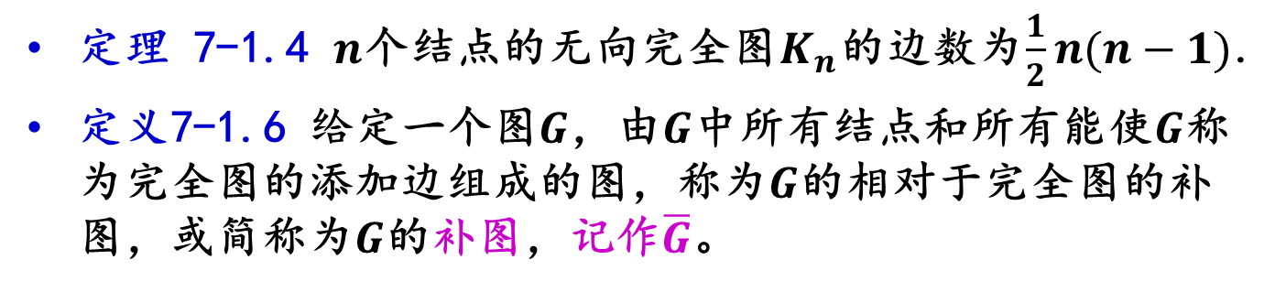
7-1 图的基本概念
定理 7-1.4 $n$个结点的无向完全图$K_{n}$的边数为$\frac{1}{2}n(n−1)$.
定义7-1.6 给定一个图$G$，由$G$中所有结点和所有能使$G$称为完全图的添加边组成的图，称为$G$的相对于完全图的补图，或简称为$G$的补图，记作$\overline{G}$。
(a)
(b)

Slide 11
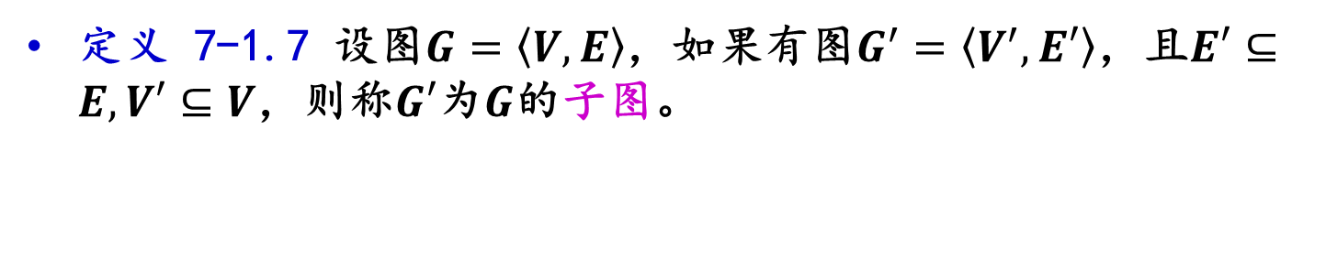
7-1 图的基本概念
定义 7-1.7 设图$G=\left\langle V,E\right\rangle$，如果有图$G^{′}=\left\langle V^{′},E′\right\rangle$，且$E′⊆E, V′⊆V$，则称$G′$为$G$的子图。
b
c
b
c
b
c
d
d
d
a
g
h
g
h
a
g
h
f
e
e
f
f
(a)
(b)
(c)
注：如果$G$的子图包含$G$的所有结点，则称该子图为$G$的生成子图。

Slide 12
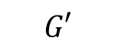
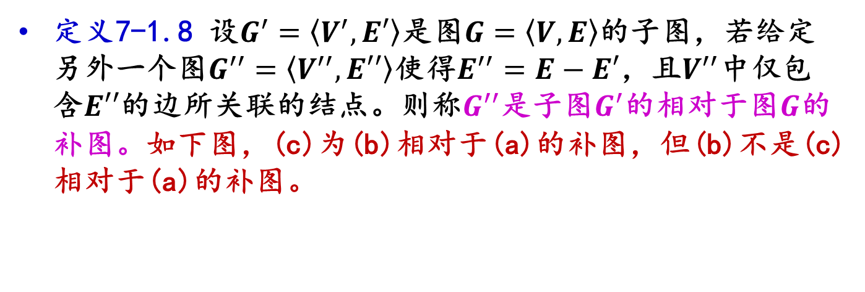
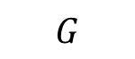
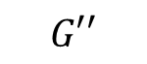
7-1 图的基本概念
$$G$$
$$G′$$
$$G′′$$
定义7-1.8 设$G^{′}=\left\langle V^{′},E′\right\rangle$是图$G=\left\langle V,E\right\rangle$的子图，若给定另外一个图$G^{′′}=\left\langle V^{′′},E′′\right\rangle$使得$E^{′′}=E−E′$，且$V^{′′}$中仅包含$E′′$的边所关联的结点。则称$G^{′′}$是子图$G^{′}$的相对于图$G$的补图。如下图，(c)为(b)相对于(a)的补图，但(b)不是(c)相对于(a)的补图。
b
c
b
c
b
c
d
d
d
a
g
h
g
h
a
g
h
f
e
e
f
f
(a)
(b)
(c)

Slide 13
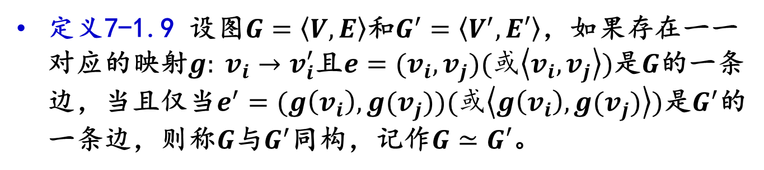
7-1 图的基本概念
定义7-1.9 设图$G=\left\langle V,E\right\rangle$和$G^{′}=\left\langle V^{′},E′\right\rangle$，如果存在一一对应的映射$g: v_{i}→v_{i}^{′}$且$e=(v_{i},v_{j})(或\left\langle v_{i},v_{j}\right\rangle )$是$G$的一条边，当且仅当$e^{′}=(g\left(v_{i}\right),g(v_{j}))(或\left\langle g\left(v_{i}\right),g(v_{j})\right\rangle )$是$G^{′}$的一条边，则称$G$与$G^{′}$同构，记作$G≃G′$。
a'
a
b
d'
d
c
b'
c'

Slide 14
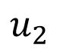
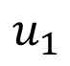
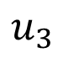
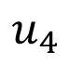
7-1 图的基本概念
d
$$u_{3}$$
$$u_{4}$$
b
c
a
$$u_{2}$$
$$u_{1}$$
两个图同构的必要条件：
结点数目相同
边数相等
度数相同的节点数目相等

Slide 15
7-1 图的基本概念
a
a'
b'
b
c
c'
e
e'
d'
d

Slide 16

学习要点：
1. 理解并掌握基本概念：图，结点，边，有向边（无向边），有向图（无向图），出度（入度），度数，完全图，补图，子图，生成子图，多重图；
2. 掌握图的相关性质，图同构的必要条件。

Slide 17
作业：
P279: 7-1习题
(2)(3)(4)

Slide 18
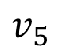
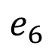
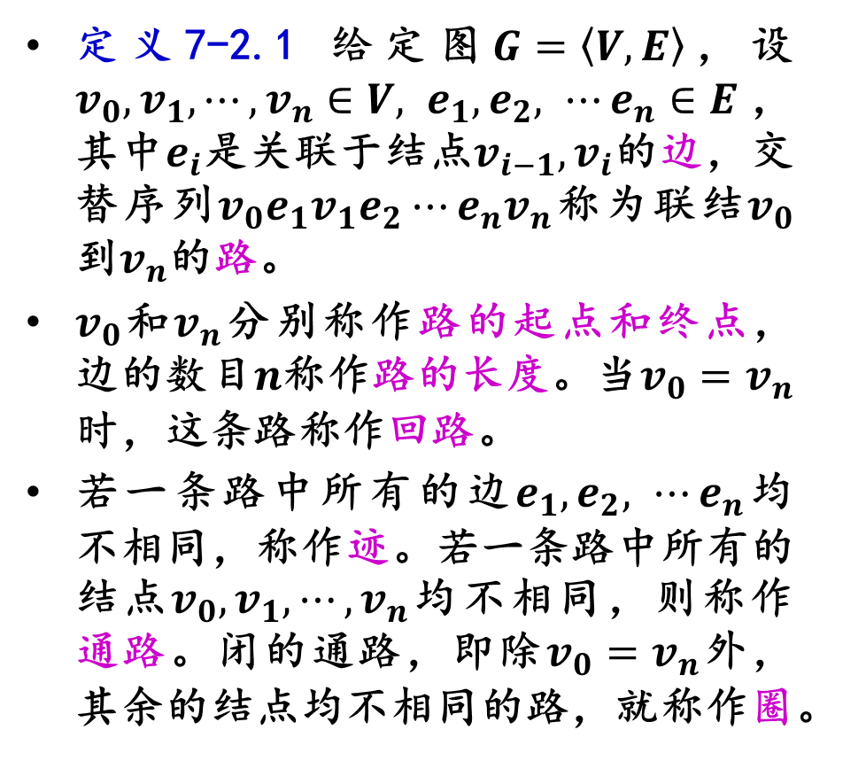
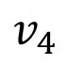
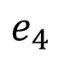










7-2 路与回路
$$v_{1}$$
定义7-2.1 给定图$G=\left\langle V,E\right\rangle$，设$v_{0},v_{1},⋯,v_{n}∈V, e_{1},e_{2}, ⋯e_{n}∈E$，其中$e_{i}$是关联于结点$v_{i−1},v_{i}$的边，交替序列$v_{0}e_{1}v_{1}e_{2}⋯e_{n}v_{n}$称为联结$v_{0}$到$v_{n}$的路。
$v_{0}$和$v_{n}$分别称作路的起点和终点，边的数目$n$称作路的长度。当$v_{0}=v_{n}$时，这条路称作回路。
若一条路中所有的边$e_{1},e_{2}, ⋯e_{n}$均不相同，称作迹。若一条路中所有的结点$v_{0},v_{1},⋯,v_{n}$均不相同，则称作通路。闭的通路，即除$v_{0}=v_{n}$外，其余的结点均不相同的路，就称作圈。
$$e_{2}$$
$$e_{1}$$
$$e_{3}$$
$$v_{2}$$
$$v_{3}$$
$$e_{4}$$
$$e_{5}$$
$$e_{6}$$
$$e_{7}$$
$$v_{4}$$
$$e_{8}$$
$$v_{5}$$
路：$v_{1}e_{2}v_{3}e_{3}v_{2}e_{3}v_{3}e_{4}v_{2}e_{6}v_{5}e_{7}v_{3}$
迹：$v_{5}e_{8}v_{4}e_{5}v_{2}e_{6}v_{5}e_{7}v_{3}e_{4}v_{2}$
通路：$v_{4}e_{8}v_{5}e_{6}v_{2}e_{1}v_{1}e_{2}v_{3}$
圈：$v_{2}e_{1}v_{1}e_{2}v_{3}e_{7}v_{5}e_{6}v_{2}$

Slide 19

7-2 路与回路
注：在简单图中一条路$v_{0}e_{1}v_{1}e_{2}⋯e_{n}v_{n}$，由它的结点序列$v_{0}v_{1}⋯v_{n}$确定，所以简单图的路，可由其结点序列表示。在有向图中，结点数大于1的一条路亦可由边序列$e_{1}e_{2}⋯e_{n}$表示。
定理7-2.1 在一个具有$n$个结点的图中，如果从结点$v_{j}$到结点$v_{k}$存在一条路，则从结点$v_{j}$到结点$v_{k}必存在$一条不多于$n−1$条边的路。
推论：在一个具有$n$个结点的图中，若从结点$v_{j}$到结点$v_{k}$存在一条路，则必存在一条从$v_{j}$到$v_{k}$而边数小于$n$的通路。
定义7-2.2 在无向图$G$中，结点$u$和$v$之间若存在一条路，则称结点$u$和结点$v是$连通的。

Slide 20

7-2 路与回路
注：结点之间连通性是结点集$V$上的等价关系。对应于这个等价关系，必可对结点集$V$作出一个划分，把$V$分成非空子集$V_{1},V_{2},⋯,V_{m}$，使得两个结点$v_{j}$和$v_{k}$是连通的，当且仅当它们属于同一个$V_{i}$。我们把子图$G\left(V_{1}\right),G\left(V_{2}\right),⋯,G(V_{m})$称为图$G$的连通分支(图)，今后我们把图$G$的连通分支数记作$W(G)$。
定义7-2.3 若图$G$只有一个连通分支，则称$G$是连通图。
(a)
(b)

Slide 21

7-2 路与回路
定义7-2.4 设无向图$G=\left\langle V,E\right\rangle$为连通图，若有点集$V_{1}⊂V$，使图$G$删除了$V_{1}$的所有结点后，所得的子图是不连通图，而删除了$V_{1}$的任何真子集后，所得到的子图仍是连通图，则称$V_{1}$是$G$的一个点割集。若某一个结点构成一个点割集，则称该结点为割点。
a
c
a
c
s
b
d
b
d

Slide 22

7-2 路与回路
若$G$不是完全图，我们定义$k\left(G\right)=\min{\{\left|V_{1}\right||V_{1}是G的点割集\}}$为$G$的点连通度(或连通度)。
连通度$k\left(G\right)$是为了产生一个不连通图需要删去的点的最少数目。
不连通图的连通度为0；
存在割点的连通图其连通度为1；
完全图$K_{p}$中，删去任何$m$个($m<p−$1)点后仍是连通图，但是删去了$p−1$个点后产生了一个平凡图，故$k\left(K_{p}\right)=p−1$。
定义7-2.5 设无向图$G=\left\langle V,E\right\rangle$为连通图，若有边集$E_{1}⊂E$，使图$G$中删除了$E_{1}$中的所有边后得到的子图是不连通图，而删除了$E_{1}$的任一真子集后得到的子图是连通图，则称$E_{1}$是$G$的一个边割集。若某一个边构成一个边割集，则称该边为割边(桥).

Slide 23

7-2 路与回路
非平凡图$G$的边连通度为：$λ\left(G\right)=\min{\{\left|E_{1}\right||E_{1}是G的边割集\}}$。
$λ\left(G\right)$是为了产生一个不连通图需要删去的边的最少数目；
规定$平凡图和不连通图的连通度λ\left(G\right)=0。$
定理7-2.2 对于任何一个图$G$，有$k(G)≤λ(G)≤δ(G)$.
$$k\left(G\right)=2, λ\left(G\right)=3, δ\left(G\right)=4$$

Slide 24

7-2 路与回路
定理7-2.3 一个连通无向图$G$中的结点$v$是割点的充分必要条件是存在两个结点$u$和$w$，使得结点$u$和$w$的每一条路都通过$v$。

Slide 25

7-2 路与回路
在有向图$G=\left\langle V,E\right\rangle$中，从结点$u$到$v$有一条路，称从$u$可达$v$。
可达性是有向图结点集上的二元关系
自反性，传递性
如果$u$可达$v$，则称它们之间最短路的长度为结点$u$和$v$之间的距离（或短线程），记作$d\left\langle u,v\right\rangle$，满足
$d\left\langle u,v\right\rangle ≥0$
$d\left\langle u,u\right\rangle =0$
$d\left\langle u,v\right\rangle +d\left\langle v,w\right\rangle ≥d\left\langle u,w\right\rangle$
如果$u$到$v$是不可达的，则通常写成$d\left\langle u,v\right\rangle =∞$
图的直径$D=\max_{u,v∈V}{d\left\langle u,v\right\rangle }$

Slide 26

7-2 路与回路
定义7-2.6 在简单有向图$G$中，任何一对结点间，至少有一个结点到另一个结点是可达的，则称这个图是单侧联通的。如果对于$G$中的任何一对结点两者之间是相互可达的，则称这个图是强连通的。如果在图$G$中略去边的方向，将它看成无向图后，图是连通的，则称该图为弱连通的。
(a) 强连通 (b)单侧连通 (c)弱连通

Slide 27

7-2 路与回路
定理7-2.4 一个有向图是强连通的，当且仅当$G$中有一个回路，它至少包含每个结点一次。
定义7-2.7 在简单有向图中，具有强连通性质的最大子图，称为强分图；具有单侧连通性质的最大子图，称为单侧 分图；具有弱连通性质的最大子图，称为弱分图。
定理7-2.5 在有向图$G=\left\langle V,E\right\rangle$中，它的每一个结点位于且只位于一个强分图中。

Slide 28










7-2 路与回路
$$v_{4}$$
$$v_{4}$$
$$v_{1}$$
$$v_{5}$$
$$v_{1}$$
$$v_{2}$$
$$v_{2}$$
$$v_{3}$$
$$v_{3}$$
(b)
(a)
(a)图$：$
$\{v_{1},v_{2},v_{3},v_{4}\}$或$\{v_{5}\}$导出的子图都是强分图；
$\{v_{1},v_{2},v_{3},v_{4},v_{5}\}$导出的子图是单侧分图也是弱分图。
(b)图
$\left\{v_{1}\right\},\left\{v_{2}\right\},\left\{v_{3}\right\},\{v_{4}\}$可导出强分图；
$\{v_{1},v_{2},v_{3}\}$, $\{v_{1},v_{3},v_{4}\}$导出单侧分图；
$\{v_{1},v_{2},v_{3},v_{4}\}$导出弱分图。

Slide 29
学习要点：
1. 理解并掌握基本概念：路，回路，迹，通路，圈，连通图，点（边）连通度，距离，图的直径，单侧联通，强连通，弱连通，强分图，弱分图，单侧分图；
2. 掌握点（边）连通度及最小连通度之间的关系，会判断强（弱）分图，单侧分图。

Slide 30
作业：
P286: 7-2习题
(5)
(7)只求距离
(8)

Slide 31







7-3 图的矩阵表示
定义7-3.1 设$G=\left\langle V,E\right\rangle$是一个简单图，它有$n$个结点$V=\{v_{1},v_{2},⋯,v_{n}\}$，则$n$阶方阵$A\left(G\right)=(a_{ij})$称为$G$的邻接矩阵。其中$a_{ij}=\left\{\begin{matrix}1, v_{i}, adj v_{j} \\ 0,v_{i}, nadj v_{j}或i=j\end{matrix}\right.$
$adj$表示邻接，$nadj$表示不邻接。
$$v_{1}$$
$$A\left(G\right)=\left[\begin{matrix}\begin{matrix}0 & 1 & 1 \\ 1 & 0 & 1 \\ 1 & 1 & 0\end{matrix} & \begin{matrix}1 & 1 \\ 0 & 0 \\ 1 & 0\end{matrix} \\ \begin{matrix}1 & 0 & 1 \\ 1 & 0 & 0\end{matrix} & \begin{matrix}0 & 1 \\ 1 & 0\end{matrix}\end{matrix}\right]$$
$$v_{2}$$
$$v_{5}$$
$$v_{3}$$
$$v_{4}$$
注：简单图是无向图时，邻接矩阵是对称的。

Slide 32












7-3 图的矩阵表示
$$v_{1}$$
$$v_{4}$$
$$v_{2}$$
$$v_{4}$$
$$v_{2}$$
$$v_{3}$$
$$v_{1}$$
$$v_{3}$$
$$G_{1}$$
$$G_{2}$$
$$A\left(G_{1}\right)=\left[\begin{matrix}\begin{matrix}0 & 1 \\ 0 & 0\end{matrix} & \begin{matrix}0 & 0 \\ 1 & 1\end{matrix} \\ \begin{matrix}1 & 1 \\ 1 & 0\end{matrix} & \begin{matrix}0 & 1 \\ 0 & 0\end{matrix}\end{matrix}\right]$$
$$A\left(G_{2}\right)=\left[\begin{matrix}\begin{matrix}0 & 0 \\ 1 & 0\end{matrix} & \begin{matrix}1 & 1 \\ 0 & 0\end{matrix} \\ \begin{matrix}1 & 1 \\ 0 & 1\end{matrix} & \begin{matrix}0 & 1 \\ 0 & 0\end{matrix}\end{matrix}\right]$$
注：第一、二行对调，第一、二列对调。

Slide 33

7-3 图的矩阵表示
我们把一个$n$阶方阵$A$的某些列作一置换，再把相应的行作同样置换，得到一个新的$n$阶方阵$A′$，我们称$A′$与$A$置换等价。
按不同次序所写出的邻接矩阵是彼此置换等价的。今后略去这种元素次序的任意性，可取图的任意一个邻接矩阵作为该图的矩阵表示。
第$i$行中值为1的元素数目等于$v_{i}$的出度，在第$j$列中值为1的元素数目是$v_{j}$的入度。

Slide 34

7-3 图的矩阵表示
设有向图$G$的结点集合$V=\{v_{1},v_{2},⋯,v_{n}\}$，邻接矩阵为$A\left(G\right)={(a_{ij})}_{n×n}$。
计算从结点$v_{i}$到结点$v_{j}$的长度为2的路的数目。
找$v_{i}→v_{k}→v_{j}(1≤k≤n)$，
即找$a_{ik}=a_{kj}=1$，即$a_{ik}⋅a_{kj}=1$，
$a_{i1}⋅a_{1j}+a_{i2}⋅a_{2j}+⋯+a_{in}⋅a_{nj}=\sum_{k=1}^{n}{a_{ik}⋅a_{kj}}$，这恰好是${(A(G))}^{2}={(a_{ij}^{(2)})}_{n×n}$中第$i$行，第$j$列的元素。
从结点$v_{i}$到结点$v_{j}$的长度为3的路的数目。
找$v_{i}→v_{k}$长度为1的路，再联结$v_{k}→v_{j}$长度为2的路，故$v_{i}→v_{j}$长度为3的路的数目：$a_{ij}^{(3)}=\sum_{k=1}^{n}{a_{ik}⋅a_{kj}^{(2)}}$
${(a_{ij}^{(3)})}_{n×n}={(A(G))}^{3}=(A(G))⋅{(A(G))}^{2}$

Slide 35

7-3 图的矩阵表示
一般地$，{(a_{ij}^{(l)})}_{n×n}={(A(G))}^{l}$。
定理7-3.1 设$A(G)$是图$G$的邻接矩阵，则${(A(G))}^{l}$中的$i$行，$j$列元素$a_{ij}^{(l)}$等于$G$中联结$v_{i}$与$v_{j}$的长度为$l$路的数目。
例 给定一图$G=\left\langle V,E\right\rangle$，
$A=\left[\begin{matrix}\begin{matrix}0 & 1 & 0 \\ 1 & 0 & 1 \\ 0 & 1 & 0\end{matrix} & \begin{matrix}0 \\ 0 \\ 0\end{matrix} & \begin{matrix}0 \\ 0 \\ 0\end{matrix} \\ \begin{matrix}0 & 0 & 0\end{matrix} & 0 & 1 \\ \begin{matrix}0 & 0 & 0\end{matrix} & 1 & 0\end{matrix}\right]$, $A^{2}=\left[\begin{matrix}\begin{matrix}1 & 0 & 1 \\ 0 & 2 & 0 \\ 1 & 0 & 1\end{matrix} & \begin{matrix}0 \\ 0 \\ 0\end{matrix} & \begin{matrix}0 \\ 0 \\ 0\end{matrix} \\ \begin{matrix}0 & 0 & 0\end{matrix} & 1 & 0 \\ \begin{matrix}0 & 0 & 0\end{matrix} & 0 & 1\end{matrix}\right]$

Slide 36

7-3 图的矩阵表示
$A^{3}=\left[\begin{matrix}\begin{matrix}0 & 2 & 0 \\ 2 & 0 & 2 \\ 0 & 2 & 0\end{matrix} & \begin{matrix}0 \\ 0 \\ 0\end{matrix} & \begin{matrix}0 \\ 0 \\ 0\end{matrix} \\ \begin{matrix}0 & 0 & 0\end{matrix} & 0 & 1 \\ \begin{matrix}0 & 0 & 0\end{matrix} & 1 & 0\end{matrix}\right]$, $A^{4}=\left[\begin{matrix}\begin{matrix}2 & 0 & 2 \\ 0 & 4 & 0 \\ 2 & 0 & 2\end{matrix} & \begin{matrix}0 \\ 0 \\ 0\end{matrix} & \begin{matrix}0 \\ 0 \\ 0\end{matrix} \\ \begin{matrix}0 & 0 & 0\end{matrix} & 1 & 0 \\ \begin{matrix}0 & 0 & 0\end{matrix} & 0 & 1\end{matrix}\right]$
注：$v_{1}$与$v_{2}$之间有2条长度为3的路；
$v_{1}$与$v_{3}$之间有1条长度为2的路；
$v_{2}$有4条长度为4的回路；

Slide 37

7-3 图的矩阵表示
定义7-3.2 令$G=\left\langle V,E\right\rangle$是一个简单有向图，$\left|V\right|=n$，假定$G$的结点已编序，即$V=\{v_{1},v_{2},⋯,v_{n}\}$，定义一个$n×n$矩阵$P=(p_{ij})$。其中
$$p_{ij}=\left\{\begin{aligned}1, 从v_{i}到v_{j}至少存在一条路 \\ 0, 从v_{i}到v_{j}不存在路 \end{aligned}\right.$$
称矩阵$P$是图$G$的可达性矩阵。
一般地，令$B_{n}=A+A^{2}+⋯+A^{n}$，其中$A$为图$G$的邻接矩阵，再从$B_{n}$中将不为零的元素均改换为1，而为零的元素不变，这样改换的矩阵即为可达性矩阵$P$。

Slide 38

7-3 图的矩阵表示
例题1设图$G$的邻接矩阵为$A=\left[\begin{matrix}\begin{matrix}0 & 1 \\ 0 & 0\end{matrix} & \begin{matrix}0 & 0 \\ 1 & 1\end{matrix} \\ \begin{matrix}1 & 1 \\ 1 & 0\end{matrix} & \begin{matrix}0 & 1 \\ 0 & 0\end{matrix}\end{matrix}\right]$，求$G$的可达性矩阵。
解. $A^{2}=\left[\begin{matrix}\begin{matrix}0 & 0 \\ 2 & 1\end{matrix} & \begin{matrix}1 & 1 \\ 0 & 1\end{matrix} \\ \begin{matrix}1 & 1 \\ 0 & 1\end{matrix} & \begin{matrix}1 & 1 \\ 0 & 0\end{matrix}\end{matrix}\right]$，$A^{3}=\left[\begin{matrix}\begin{matrix}2 & 1 \\ 1 & 2\end{matrix} & \begin{matrix}0 & 1 \\ 1 & 1\end{matrix} \\ \begin{matrix}2 & 2 \\ 0 & 0\end{matrix} & \begin{matrix}1 & 2 \\ 1 & 1\end{matrix}\end{matrix}\right]$，$A^{4}=\left[\begin{matrix}\begin{matrix}1 & 2 \\ 2 & 2\end{matrix} & \begin{matrix}1 & 1 \\ 2 & 3\end{matrix} \\ \begin{matrix}3 & 3 \\ 2 & 1\end{matrix} & \begin{matrix}2 & 3 \\ 0 & 1\end{matrix}\end{matrix}\right]$，
$$B^{4}=A+A^{2}+A^{3}+A^{4}=\left[\begin{matrix}\begin{matrix}3 & 4 \\ 5 & 5\end{matrix} & \begin{matrix}2 & 3 \\ 4 & 6\end{matrix} \\ \begin{matrix}7 & 7 \\ 3 & 2\end{matrix} & \begin{matrix}4 & 7 \\ 1 & 2\end{matrix}\end{matrix}\right]$$
$$P=\left[\begin{matrix}\begin{matrix}1 & 1 \\ 1 & 1\end{matrix} & \begin{matrix}1 & 1 \\ 1 & 1\end{matrix} \\ \begin{matrix}1 & 1 \\ 1 & 1\end{matrix} & \begin{matrix}1 & 1 \\ 1 & 1\end{matrix}\end{matrix}\right]$$

Slide 39






7-3 图的矩阵表示
注：可达矩阵是一个布尔矩阵，可将矩阵$A, A^{2},⋯,A^{n}$分别改为布尔矩阵$A^{(1)}, A^{(2)},⋯,A^{(n)}$，故$P=A^{(1)}∨A^{(2)}∨⋯∨A^{(n)}$，其中$A^{(i)}$表示布尔运算意义下$A$的$i$次方。
例题2 设图$G$如图7-3.4所示，求可达性矩阵$P$。
解. $A=\left[\begin{matrix}\begin{matrix}0 & 1 & 0 \\ 0 & 0 & 0 \\ 1 & 0 & 0\end{matrix} & \begin{matrix}0 & 0 \\ 1 & 0 \\ 0 & 0\end{matrix} \\ \begin{matrix}0 & 0 & 0 \\ 0 & 1 & 0\end{matrix} & \begin{matrix}0 & 1 \\ 0 & 0\end{matrix}\end{matrix}\right]$
$$P_{1}$$
$$P_{5}$$
$$P_{2}$$
$$P_{4}$$
$$P_{3}$$

Slide 40

7-3 图的矩阵表示
$A^{(2)}=\left[\begin{matrix}\begin{matrix}0 & 1 & 0 \\ 0 & 0 & 0 \\ 1 & 0 & 0\end{matrix} & \begin{matrix}0 & 0 \\ 1 & 0 \\ 0 & 0\end{matrix} \\ \begin{matrix}0 & 0 & 0 \\ 0 & 1 & 0\end{matrix} & \begin{matrix}0 & 1 \\ 0 & 0\end{matrix}\end{matrix}\right]\left[\begin{matrix}\begin{matrix}0 & 1 & 0 \\ 0 & 0 & 0 \\ 1 & 0 & 0\end{matrix} & \begin{matrix}0 & 0 \\ 1 & 0 \\ 0 & 0\end{matrix} \\ \begin{matrix}0 & 0 & 0 \\ 0 & 1 & 0\end{matrix} & \begin{matrix}0 & 1 \\ 0 & 0\end{matrix}\end{matrix}\right]=\left[\begin{matrix}\begin{matrix}0 & 0 & 0 \\ 0 & 0 & 0 \\ 0 & 1 & 0\end{matrix} & \begin{matrix}1 & 0 \\ 0 & 1 \\ 0 & 0\end{matrix} \\ \begin{matrix}0 & 1 & 0 \\ 0 & 0 & 0\end{matrix} & \begin{matrix}0 & 0 \\ 0 & 1\end{matrix}\end{matrix}\right]$
$A^{(3)}=\left[\begin{matrix}\begin{matrix}0 & 0 & 0 \\ 0 & 0 & 0 \\ 0 & 1 & 0\end{matrix} & \begin{matrix}1 & 0 \\ 0 & 1 \\ 0 & 0\end{matrix} \\ \begin{matrix}0 & 1 & 0 \\ 0 & 0 & 0\end{matrix} & \begin{matrix}0 & 0 \\ 0 & 1\end{matrix}\end{matrix}\right]\left[\begin{matrix}\begin{matrix}0 & 1 & 0 \\ 0 & 0 & 0 \\ 1 & 0 & 0\end{matrix} & \begin{matrix}0 & 0 \\ 1 & 0 \\ 0 & 0\end{matrix} \\ \begin{matrix}0 & 0 & 0 \\ 0 & 1 & 0\end{matrix} & \begin{matrix}0 & 1 \\ 0 & 0\end{matrix}\end{matrix}\right]=\left[\begin{matrix}\begin{matrix}0 & 0 & 0 \\ 0 & 1 & 0 \\ 0 & 0 & 0\end{matrix} & \begin{matrix}0 & 1 \\ 0 & 0 \\ 1 & 0\end{matrix} \\ \begin{matrix}0 & 0 & 0 \\ 0 & 0 & 0\end{matrix} & \begin{matrix}1 & 0 \\ 0 & 1\end{matrix}\end{matrix}\right]$

Slide 41

7-3 图的矩阵表示
$A^{(4)}=\left[\begin{matrix}\begin{matrix}0 & 1 & 0 \\ 0 & 0 & 0 \\ 0 & 0 & 0\end{matrix} & \begin{matrix}0 & 0 \\ 1 & 0 \\ 0 & 1\end{matrix} \\ \begin{matrix}0 & 0 & 0 \\ 0 & 1 & 0\end{matrix} & \begin{matrix}0 & 1 \\ 0 & 0\end{matrix}\end{matrix}\right]$，$A^{(5)}=\left[\begin{matrix}\begin{matrix}0 & 0 & 0 \\ 0 & 0 & 0 \\ 0 & 1 & 0\end{matrix} & \begin{matrix}1 & 0 \\ 0 & 1 \\ 0 & 0\end{matrix} \\ \begin{matrix}0 & 1 & 0 \\ 0 & 0 & 0\end{matrix} & \begin{matrix}0 & 0 \\ 1 & 0\end{matrix}\end{matrix}\right]$
$P=A^{(1)}∨A^{\left(2\right)}∨⋯∨A^{\left(5\right)}=\left[\begin{matrix}\begin{matrix}0 & 1 & 0 \\ 0 & 1 & 0 \\ 1 & 1 & 0\end{matrix} & \begin{matrix}1 & 1 \\ 1 & 1 \\ 1 & 1\end{matrix} \\ \begin{matrix}0 & 1 & 0 \\ 0 & 1 & 0\end{matrix} & \begin{matrix}1 & 1 \\ 1 & 1\end{matrix}\end{matrix}\right]$
注：可达性矩阵亦可用Warshall算法计算

Slide 42













7-3 图的矩阵表示
定义7-3.3 给定无向图$G$，令$v_{1},v_{2},⋯,v_{p}$和$e_{1},e_{2},⋯,e_{q}$分别记为$M(G)$的结点和边，则矩阵$M\left(G\right)=(m_{ij})$，其中
$$m_{ij}=\left\{\begin{aligned}1, 若v_{i}关联e_{j} \\ 0, 若v_{i}不关联e_{j}\end{aligned}\right.$$
称$M(G)$为完全关联矩阵。
$$e_{1}$$
 | $$e_{1}$$ | $$e_{2}$$ | $$e_{3}$$ | $$e_{4}$$ | $$e_{5}$$ | $$e_{6}$$
$$v_{1}$$ | 1 | 1 | 0 | 0 | 1 | 1
$$v_{2}$$ | 1 | 1 | 1 | 0 | 0 | 0
$$v_{3}$$ | 0 | 0 | 1 | 1 | 0 | 1
$$v_{4}$$ | 0 | 0 | 0 | 1 | 1 | 0
$$v_{5}$$ | 0 | 0 | 0 | 0 | 0 | 0
$$v_{1}$$
$$v_{2}$$
$$e_{2}$$
$$e_{6}$$
$$e_{3}$$
$$v_{5}$$
$$e_{5}$$
$$v_{4}$$
$$e_{4}$$
$$v_{3}$$

Slide 43


7-3 图的矩阵表示
关联矩阵性质：
图中每一边关联两个结点，故$M(G)$的每一列中只有两个1；
每一行中元素的和数是对应结点的度数；
一行中元素全为0，其对应的结点为孤立结点；
两个平行边其对应的两列相同；
同一个图当结点或边的编序不同时，其对应的$M(G)$仅有行序，列序的差别。
 | $$e_{1}$$ | $$e_{2}$$ | $$e_{3}$$ | $$e_{4}$$ | $$e_{5}$$ | $$e_{6}$$
$$v_{1}$$ | 1 | 1 | 0 | 0 | 1 | 1
$$v_{2}$$ | 1 | 1 | 1 | 0 | 0 | 0
$$v_{3}$$ | 0 | 0 | 1 | 1 | 0 | 1
$$v_{4}$$ | 0 | 0 | 0 | 1 | 1 | 0
$$v_{5}$$ | 0 | 0 | 0 | 0 | 0 | 0

Slide 44

7-3 图的矩阵表示
定义7-3.4 给定简单有向图$G=\left\langle V,E\right\rangle , V=\{v_{1},v_{2},⋯,v_{p}\text{\}, }E=\{e_{1},e_{2},⋯,e_{q}\}$，$p×q$阶矩阵$M\left(G\right)=(m_{ij})$，其中
$$m_{ij}=\left\{\begin{aligned}1, 若在G中v_{i}是e_{j}的起点 \\ −1,若在G中v_{i}是e_{j}的终点 \\ 0,若v_{i}与e_{j}不关联 \end{aligned}\right.$$
称$M\left(G\right)$为$G$的完全关联矩阵。

Slide 45













7-3 图的矩阵表示
$$v_{1}$$
$$e_{5}$$
$$v_{5}$$
$$e_{7}$$
$$e_{4}$$
$$e_{1}$$
$$e_{6}$$
$$v_{4}$$
$$e_{3}$$
$$v_{2}$$
$$e_{2}$$
$$v_{3}$$
 | $$e_{1}$$ | $$e_{2}$$ | $$e_{3}$$ | $$e_{4}$$ | $$e_{5}$$ | $$e_{6}$$ | $$e_{7}$$
$$v_{1}$$ | 1 | 0 | 0 | 0 | 1 | 1 | 1
$$v_{2}$$ | -1 | 1 | 0 | 0 | 0 | 0 | 0
$$v_{3}$$ | 0 | -1 | 1 | 0 | 0 | -1 | 0
$$v_{4}$$ | 0 | 0 | -1 | 1 | 0 | 0 | -1
$$v_{5}$$ | 0 | 0 | 0 | -1 | -1 | 0 | 0

Slide 46

7-3 图的矩阵表示
图$G$的完全关联矩阵中两个行相加定义如下:
记$v_{i}$对应的行为$\vec{v_{i}}$
规定：对有向图是指对应分量的普通加法运算，对无向图是指对应分量的模2加法运算（等价于数字逻辑中的异或运算不同为1，相同为0），记$\vec{v_{i}}⨁\vec{v_{j}}=\vec{v_{ij}}$
$a_{ir}⨁a_{jr}=±1$，说明$v_{i}$和$v_{j}$两者之中只有一个结点是边$e_{r}$的端点，将两个结点合并后的结点$v_{i,j}$仍是$e_{r}$的端点。
$a_{ir}⨁a_{jr}=0$，则
$v_{i}$和$v_{j}$都不是$e_{r}$的端点，那么$v_{i,j}$也不是$e_{r}$的端点；
$v_{i}$和$v_{j}$都是$e_{r}$的端点，那么合并后在$G′$中$e_{r}$成为$v_{i,j}$的自回路，按规定应删去。

Slide 47























7-3 图的矩阵表示
例1 图7-3.7(a)中使$v_{4}$与$v_{5}$合并得到图7-3.7(b).其关联矩阵$M(G′)是$由$M(G)$中将第4行加到第5行而得到。
$$v_{4}$$
$$e_{2}$$
$$v_{3}$$
$$v_{2}$$
$$v_{3}$$
$$e_{4}$$
$$e_{6}$$
$$e_{3}$$
$$e_{4}$$
$$e_{1}$$
$$e_{3}$$
$$e_{5}$$
$$e_{2}$$
$$v_{1}$$
$$e_{5}$$
$$v_{5}$$
$$v_{2}$$
$$e_{6}$$
$$e_{7}$$
$$e_{7}$$
$$v_{4,5}$$
$$v_{1}$$

Slide 48




7-3 图的矩阵表示
 | $$e_{1}$$ | $$e_{2}$$ | $$e_{3}$$ | $$e_{4}$$ | $$e_{5}$$ | $$e_{6}$$ | $$e_{7}$$
$$v_{1}$$ | 0 | 0 | 0 | 0 | 0 | 1 | 1
$$v_{2}$$ | 0 | 0 | 0 | 1 | 1 | 1 | 0
$$v_{3}$$ | 0 | 1 | 1 | 1 | 0 | 0 | 0
$$v_{4}$$ | 1 | 1 | 0 | 0 | 0 | 0 | 0
$$v_{5}$$ | 1 | 0 | 1 | 0 | 1 | 0 | 1
$$M(G)$$
 | $$e_{1}$$ | $$e_{2}$$ | $$e_{3}$$ | $$e_{4}$$ | $$e_{5}$$ | $$e_{6}$$ | $$e_{7}$$
$$v_{1}$$ | 0 | 0 | 0 | 0 | 0 | 1 | 1
$$v_{2}$$ | 0 | 0 | 0 | 1 | 1 | 1 | 0
$$v_{3}$$ | 0 | 1 | 1 | 1 | 0 | 0 | 0
$$v_{4,5}$$ | 0 | 1 | 1 | 0 | 1 | 0 | 1
$$M(G′)$$

Slide 49





























7-3 图的矩阵表示
例2 图7-3.8(a)合并结点$v_{2}$和$v_{3}$，删去自回路得图7-3.8(b).其关联矩阵$M(G′)$是由$M(G)$中将第2行加到第3行而得到得。
$$v_{2}$$
$$e_{3}$$
$$v_{3}$$
$$e_{1}$$
$$v_{2,3}$$
$$e_{4}$$
$$v_{6}$$
$$v_{1}$$
$$e_{1}$$
$$e_{4}$$
$$e_{7}$$
$$e_{8}$$
$$e_{7}$$
$$e_{9}$$
$$e_{8}$$
$$v_{1}$$
$$v_{6}$$
$$e_{2}$$
$$e_{9}$$
$$e_{2}$$
$$e_{5}$$
$$e_{5}$$
$$e_{6}$$
$$e_{6}$$
$$v_{4}$$
$$v_{5}$$
$$v_{4}$$
$$v_{5}$$

Slide 50


7-3 图的矩阵表示
 | $$e_{1}$$ | $$e_{2}$$ | $$e_{3}$$ | $$e_{4}$$ | $$e_{5}$$ | $$e_{6}$$ | $$e_{7}$$ | $$e_{8}$$ | $$e_{9}$$
$$v_{1}$$ | 1 | 1 | 0 | 0 | 0 | 0 | 0 | 0 | 0
$$v_{2}$$ | -1 | 0 | 1 | 0 | 0 | 0 | 1 | 0 | 0
$$v_{3}$$ | 0 | 0 | -1 | 1 | 0 | 0 | 0 | -1 | 1
$$v_{4}$$ | 0 | -1 | 0 | 0 | 0 | 1 | -1 | 1 | 0
$$v_{5}$$ | 0 | 0 | 0 | 0 | 1 | -1 | 0 | 0 | -1
$$v_{6}$$ | 0 | 0 | 0 | -1 | -1 | 0 | 0 | 0 | 0
$$M(G)$$
 | $$e_{1}$$ | $$e_{2}$$ | $$e_{3}$$ | $$e_{4}$$ | $$e_{5}$$ | $$e_{6}$$ | $$e_{7}$$ | $$e_{8}$$ | $$e_{9}$$
$$v_{1}$$ | 1 | 1 | 0 | 0 | 0 | 0 | 0 | 0 | 0
$$v_{2,3}$$ | -1 | 0 | 0 | 1 | 0 | 0 | 1 | -1 | 1
$$v_{4}$$ | 0 | -1 | 0 | 0 | 0 | 1 | -1 | 1 | 0
$$v_{5}$$ | 0 | 0 | 0 | 0 | 1 | -1 | 0 | 0 | -1
$$v_{6}$$ | 0 | 0 | 0 | -1 | -1 | 0 | 0 | 0 | 0
$$M(G′)$$

Slide 51


7-3 图的矩阵表示
定理7-3.2 如果一个连通图$G有r$个结点，则其完全关联矩阵$M(G)的$秩为$r−1$，即$rank M\left(G\right)=r−1.$
例3 计算例1中其对应的完全关联矩阵的秩数。
 | $$e_{1}$$ | $$e_{2}$$ | $$e_{3}$$ | $$e_{4}$$ | $$e_{5}$$ | $$e_{6}$$ | $$e_{7}$$
$$v_{1}$$ | 0 | 0 | 0 | 0 | 0 | 1 | 1
$$v_{2}$$ | 0 | 0 | 0 | 1 | 1 | 1 | 0
$$v_{3}$$ | 0 | 1 | 1 | 1 | 0 | 0 | 0
$$v_{4}$$ | 1 | 1 | 0 | 0 | 0 | 0 | 0
$$v_{5}$$ | 1 | 0 | 1 | 0 | 1 | 0 | 1

Slide 52












7-3 图的矩阵表示
$$\left[\begin{matrix}\begin{matrix}1 & 1 & 0 \\ 0 & 0 & 0 \\ 0 & 1 & 1\end{matrix} & \begin{matrix}0 & 0 & \begin{matrix}0 & 0\end{matrix} \\ 1 & 1 & \begin{matrix}1 & 0\end{matrix} \\ 1 & 0 & \begin{matrix}0 & 0\end{matrix}\end{matrix} \\ \begin{matrix}0 & 0 & 0 \\ 1 & 0 & 1\end{matrix} & \begin{matrix}0 & 0 & \begin{matrix}1 & 1\end{matrix} \\ 0 & 1 & \begin{matrix}0 & 1\end{matrix}\end{matrix}\end{matrix}\right]$$
$$\left[\begin{matrix}\begin{matrix}1 & 1 & 0 \\ 0 & 0 & 0 \\ 0 & 1 & 1\end{matrix} & \begin{matrix}0 & 0 & \begin{matrix}0 & 0\end{matrix} \\ 1 & 1 & \begin{matrix}1 & 0\end{matrix} \\ 1 & 0 & \begin{matrix}0 & 0\end{matrix}\end{matrix} \\ \begin{matrix}0 & 0 & 0 \\ 0 & 1 & 1\end{matrix} & \begin{matrix}0 & 0 & \begin{matrix}1 & 1\end{matrix} \\ 0 & 1 & \begin{matrix}0 & 1\end{matrix}\end{matrix}\end{matrix}\right]$$
(4)$↔$(1)
(1)$⨁$(5)
$$\left[\begin{matrix}\begin{matrix}1 & 1 & 0 \\ 0 & 1 & 1 \\ 0 & 0 & 0\end{matrix} & \begin{matrix}0 & 0 & \begin{matrix}0 & 0\end{matrix} \\ 1 & 0 & \begin{matrix}0 & 0\end{matrix} \\ 1 & 1 & \begin{matrix}1 & 0\end{matrix}\end{matrix} \\ \begin{matrix}0 & 0 & 0 \\ 0 & 1 & 1\end{matrix} & \begin{matrix}0 & 0 & \begin{matrix}1 & 1\end{matrix} \\ 0 & 1 & \begin{matrix}0 & 1\end{matrix}\end{matrix}\end{matrix}\right]$$
$$\left[\begin{matrix}\begin{matrix}1 & 1 & 0 \\ 0 & 1 & 1 \\ 0 & 0 & 0\end{matrix} & \begin{matrix}0 & 0 & \begin{matrix}0 & 0\end{matrix} \\ 1 & 0 & \begin{matrix}0 & 0\end{matrix} \\ 1 & 1 & \begin{matrix}1 & 0\end{matrix}\end{matrix} \\ \begin{matrix}0 & 0 & 0 \\ 0 & 0 & 0\end{matrix} & \begin{matrix}0 & 0 & \begin{matrix}1 & 1\end{matrix} \\ 1 & 1 & \begin{matrix}0 & 1\end{matrix}\end{matrix}\end{matrix}\right]$$
(2)$⨁$(5)
(2)$↔$(3)
$$\left[\begin{matrix}\begin{matrix}1 & 1 & 0 \\ 0 & 1 & 1 \\ 0 & 0 & 1\end{matrix} & \begin{matrix}0 & 0 & \begin{matrix}0 & 0\end{matrix} \\ 1 & 0 & \begin{matrix}0 & 0\end{matrix} \\ 0 & 1 & \begin{matrix}1 & 0\end{matrix}\end{matrix} \\ \begin{matrix}0 & 0 & 0 \\ 0 & 0 & 0\end{matrix} & \begin{matrix}0 & 0 & \begin{matrix}1 & 1\end{matrix} \\ 0 & 0 & \begin{matrix}1 & 1\end{matrix}\end{matrix}\end{matrix}\right]$$
$$\left[\begin{matrix}\begin{matrix}1 & 1 & 0 \\ 0 & 1 & 1 \\ 0 & 0 & 1\end{matrix} & \begin{matrix}0 & 0 & \begin{matrix}0 & 0\end{matrix} \\ 1 & 0 & \begin{matrix}0 & 0\end{matrix} \\ 0 & 1 & \begin{matrix}1 & 0\end{matrix}\end{matrix} \\ \begin{matrix}0 & 0 & 0 \\ 0 & 0 & 1\end{matrix} & \begin{matrix}0 & 0 & \begin{matrix}1 & 1\end{matrix} \\ 0 & 1 & \begin{matrix}0 & 1\end{matrix}\end{matrix}\end{matrix}\right]$$
(3)$⨁$(5)
$(3)列↔$(4)列

Slide 53





7-3 图的矩阵表示
$$\left[\begin{matrix}\begin{matrix}1 & 1 & 0 \\ 0 & 1 & 1 \\ 0 & 0 & 1\end{matrix} & \begin{matrix}0 & 0 & \begin{matrix}0 & 0\end{matrix} \\ 0 & 0 & \begin{matrix}1 & 0\end{matrix} \\ 1 & 1 & \begin{matrix}0 & 0\end{matrix}\end{matrix} \\ \begin{matrix}0 & 0 & 0 \\ 0 & 0 & 0\end{matrix} & \begin{matrix}1 & 0 & \begin{matrix}0 & 1\end{matrix} \\ 1 & 0 & \begin{matrix}0 & 1\end{matrix}\end{matrix}\end{matrix}\right]$$
$$\left[\begin{matrix}\begin{matrix}1 & 1 & 0 \\ 0 & 1 & 1 \\ 0 & 0 & 1\end{matrix} & \begin{matrix}0 & 0 & \begin{matrix}0 & 0\end{matrix} \\ 0 & 0 & \begin{matrix}1 & 0\end{matrix} \\ 1 & 1 & \begin{matrix}0 & 0\end{matrix}\end{matrix} \\ \begin{matrix}0 & 0 & 0 \\ 0 & 0 & 0\end{matrix} & \begin{matrix}1 & 0 & \begin{matrix}0 & 1\end{matrix} \\ 0 & 0 & \begin{matrix}0 & 0\end{matrix}\end{matrix}\end{matrix}\right]$$
(4)$⨁$(5)
$(4)列↔$(6)列
推论：设图$G$有$r$个结点，$ω$个最大连通子图，则图$G$完全关联矩阵的秩为$r−ω$.

Slide 54
学习要点：
1. 理解并掌握基本概念：邻接矩阵，可达矩阵，完全关联矩阵，关联矩阵的性质及秩的求解；
2. 掌握由邻接矩阵求解路，可达矩阵的求解，完全关联矩阵的求解。

Slide 55
作业：
P300: 7-3习题
(1)(3) (4)

Slide 56
7-4 欧拉图与汉密尔顿图
哥尼斯堡七桥问题
C
A
B
D

Slide 57

7-4 欧拉图与汉密尔顿图
定义7-4.1 给定无孤立结点图$G$，若存在一条路，经过图中每边一次且仅一次，该条路称为欧拉路；若存在一条回路，经过图中每边一次，该回路称为欧拉回路。
定理7-4.1 无向图$G$具有一条欧拉路，当且仅当$G$是连通的，且有零个或两个奇数度结点。
推论：无向图$G$具有一条欧拉回路，当且仅当$G$是连通的，并且所有结点度数全为偶数。
注：哥尼斯堡七桥问题不存在欧拉回路。

Slide 58

7-4 欧拉图与汉密尔顿图
例在下图中，(a),(b)都不是欧拉路，(c)是欧拉路，但不是欧拉回路，(d)是欧拉回路。

Slide 59

7-4 欧拉图与汉密尔顿图
与七桥问题类似的一笔画问题

Slide 60

7-4 欧拉图与汉密尔顿图
定义7-4.2 给定有向图$G$，通过图中每边一次且仅一次的一条单向路(回路)，称作单向欧拉路(回路)。
定理7-4.2
有向图$G$具有一条单向欧拉回路，当且仅当是连通的，且每个结点入度等于出度。
一个有向图$G$具有单向欧拉路，当且仅当它是连通的，而且除两个结点外，每个结点的入度等于出度，但这两个结点中，一个结点的入度比出度大1，另一个结点的入度比出度小1.

Slide 61

7-4 欧拉图与汉密尔顿图
例1 计算机鼓轮的设计。如图，旋转鼓轮表面分成2⁴个部分，其中阴影部分表示导体，输出信号1；空白部分表示绝缘体，输出信号0，根据鼓轮的位置，触点得到信息1101，旋转一个位置后，触点将输出信息1010。问鼓轮上16个部分怎样设计，才能使鼓轮每旋转一个部分，四个触点能得到一组不同的四位二进制数信息。

Slide 62

















7-4 欧拉图与汉密尔顿图
$$e_{0}=0000$$
$$e_{1}=0001$$
000
$$e_{8}=1000$$
设有一个八个结点的有向图，其结点分别记为三位二进制数，设$αi∈\{0,1\}，$从结点$α1α2α3$可引出两条有向边,其终点分别为$α2α3$0和$α2α3$1，对应的两条边分别为$α1α2α3$0和$α1α2α3$1 。按照上述方法，对于八个结点的有向图共有16条边。在此图中任一条路中，其邻接边，一条边的后三位数与第二条边的前三位数相同。图中结点的出度和入度都为2，因此可以找到一条欧拉回路，如$e_{0}e_{1}e_{2}e_{4}e_{9}e_{3}e_{6}e_{13}e_{10}e_{5}e_{11}e_{7}e_{15}e_{14}e_{12}e_{8}，$根据邻接边的 标号记法，这16个二进制数可写成对应的二进制数序列0000100110101111。将此排成环装即为所求的鼓轮相对应。
$$e_{9}=1001$$
001
100
$$e_{2}=0010$$
$$e_{4}=0100$$
010
$$e_{12}=1100$$
$$e_{3}=0011$$
$$e_{10}=1010$$
$$e_{5}=0101$$
101
$$e_{11}=1011$$
$$e_{13}=1101$$
011
$$e_{6}=0110$$
110
$$e_{7}=0111$$
$$e_{14}=1110$$
111
$$e_{15}=1111$$

Slide 63

7-4 欧拉图与汉密尔顿图
定义7-4.3 给定图$G$，若存在一条路经过图中的每个结点恰好一次，这条路称作汉密尔顿路。若存在一条回路，经过图中的每个结点恰好一次，这条回路称作汉密尔顿回路。
具有汉密尔顿回路的图称为汉密尔顿图。
定理7-4.3 若图$G=\left\langle V,E\right\rangle$具有汉密尔顿回路，则对于结点集$V$的每个非空子集$S$均有$W(G−S)≤\left|S\right|$成立。其中$W(G−S)$是$G−S$中连通分支数。
注：定理7-4.3是必要非充分条件

Slide 64

7-4 欧拉图与汉密尔顿图
例.(a)不是汉密尔顿路；(b)是汉密尔顿图；(c)不是汉密尔顿路。

Slide 65


7-4 欧拉图与汉密尔顿图
例.(a)不是汉密尔顿路；(b)不是汉密尔顿图
$由此可见W(G−S)≤\left|S\right|$是必要非充分条件

Slide 66


7-4 欧拉图与汉密尔顿图
定理7-4.4 设$G$具有$n$个结点的简单图，如果$G$中每一对结点度数之和大于等于$n−1$，则在$G$中存在一条汉密尔顿路。
例题1 考虑在七天内安排七门课程的考试，使得同一位教师所任的两门课程考试不排在接连的两天中，试证明如果没有教师担任多余四门课程，则符合上述要求的考试安排总是可能的。
定理7-4.5 设$G$具有$n$个结点的简单图，如果$G$中每一对结点度数之和大于等于$n$，则在$G$中存在一条汉密尔顿回路。
注：定理7-4.4，7-4.5是充分非必要条件

Slide 67


7-4 欧拉图与汉密尔顿图
定义7-4.4 给定图$G=\left\langle V,E\right\rangle$有$n$个结点，若将图$G$中度数之和至少是$n$的非邻接结点连接起来得图$G′$，对图$G′$重复上述步骤，直到不再有这样的结点对存在为止，所得到的图，称为是原图$G$的闭包，记作$C(G)$。
定理7-4.6 当且仅当一个简单图的闭包是汉密尔顿图时，这个简单图是汉密尔顿图。

Slide 68


7-4 欧拉图与汉密尔顿图
例题2 指出图7-4.13(a)所示的图$G$中没有汉密尔顿路。

Slide 69
学习要点：
1. 理解并掌握基本概念：欧拉路（回路），汉密尔顿路（回路），欧拉图，汉密尔顿图；
2. 掌握欧拉路（回路），汉密尔顿路（回路）汉密尔顿图的判断方法。

Slide 70
作业：
P311: 7-4习题
(1)(7)

Slide 71



7-5 平面图
定义7-5.1 设$G=\left\langle V,E\right\rangle$是一个无向图，如果能够把$G$的所有结点和边画在平面上，且使得任何两条边除了端点外没有其他的交点，就称$G$是一个平面图。

Slide 72


7-5 平面图
定义7-5.2 设$G$是一连通平面图，由图中的边所包围的区域，在区域内既不包含图的结点，也不包含图的边，这样的区域称为$G$的一个面，包围该面的诸边所构成的回路称为这个面的边界。不受边界约束的面称作无限面。面的边界的回路长度称作该面的次数，记为$\deg{(r)}$。
例 deg(r₁)＝3
deg(r₂)＝3
deg(r₃)＝5
deg(r₄)＝4
deg(r₅)＝3

Slide 73

7-5 平面图
定理7-5.1 一个有限平面图，面的次数之和等于其边数的两倍。
定理7-5.2 （欧拉定理）设有一个连通的平面图$G$，共有 $v$个结点，$e$条边和$r$个面，则欧拉公式
$$v−e+r=2$$
成立。
证. (1)若$G$是一个孤立点，则$v=1,e=0,r=1$，所以等式成立。
(2)若$G$是一条边，则$v=2,e=1,r=1$，所以等式成立。
(3)设$G$为$k$条边时，欧拉公式成立。即$v_{k}−e_{k}+r_{k}=2$。下面考察$G$为$k+1$条边情况。

Slide 74


7-5 平面图
因为在$k$条边的连通图上增加一条边，使它仍为连通图，则只有两种情况：
a)加上一个新结点$Q_{2}$，$Q_{2}$与图上的一点$Q_{1}$相连，此时$v_{k}$和$e_{k}$都增加1，而面数$r_{k}$不变，故
$\left(v_{k}+1\right)−\left(e_{k}+1\right)+r_{k}=v_{k}−e_{k}+r_{k}$=2
b) 用一条边连接图上的两已知点$Q_{1}$和$Q_{2}$，此时$e_{k}$和$r_{k}$都增加1，而$v_{k}$不变，故
$v_{k}−\left(e_{k}+1\right)+(r_{k}+1)=v_{k}−e_{k}+r_{k}$=2

Slide 75

7-5 平面图
定理7－5.3 设$G$是一个有$v$个结点，$e$条边的连通简单平面图，若$v≥3$，则$e≤3v−6$。
证.设连通平面图$G$的面数为$r$。
当$v＝3，e＝2$时上式成立。若 $e ≥3$，则每一面的次数不小于3，由定理7－5.1各面次数之和为$2e$，因此
$2e≥ 3r，r≤e$
代入欧拉定理： $2＝v－e+ r ≤v－e+\frac{2}{3}e$
$$2≤v－e/3 ⇒6≤3v － e$$
$$⇒e≤3v－6$$

Slide 76



7-5 平面图
例1 $K_{5}$是非平面图。
证. $v＝5，e＝10, 3×5－6＜10$，即 $3v−6≥e$ 不成立，故$K_{5}$是非平面图。
例2 证明$K_{3,3}$是非平面图。
证. 如果$K_{3,3}$是平面图，因为在$K_{3,3}$中任取3个结点，其中必有两个结点不邻接，故每个面的次数都不小于4，由$4r≤2e$，（定理 7－5.1 ）即$r≤\frac{e}{2},$即$v－e+e/2 ≥v－e+r=2$. 即$2v−4≥e$。在$K_{3,3}$中有6个结点9条边，故2×6－4＜9，即K3，3是非平面图。

Slide 77



7-5 平面图
定义 7－5.8 给定两个图$G_{1}$和$G_{2}$，如果它们是同构的，或者通过反复插入或删除度数为2的结点后，使$G_{1}$和$G_{2}$同构，则称该两图是在2度结点内同构。

Slide 78


7-5 平面图
定理7－5.4（库拉托夫斯基定理） 一个图是平面图，当且仅当它不包含与$K_{3,3}$或$K_{5}$在2度结点内同构的子图。

Slide 79
学习要点：
1. 理解并掌握基本概念：平面图，面的次数，欧拉公式；
2. 掌握判断非平面图和平面图的方法。

Slide 80


7-6 对偶图与着色
定义 7－6.1 给定平面图$G＝<V,E>$,它具有面$F_{1},F_{2},⋯,F_{n}$, 若有图$G^{∗}＝<V^{∗},E^{∗}>$满足下述条件：
1）对于图$G$的任一个面$F_{i}$,内部有且仅有一个结点$v_{i}^{∗}∈V^{∗}$。
2）对于图$G$的面$F_{i},F_{j}$的公共边界$e_{k}$,存在且仅存在一条边$e_{k}^{∗}∈E^{∗}$，使$e_{k}^{∗}=(v_{i}^{∗},v_{j}^{∗})$,且$e_{k}^{∗}$与$e_{k}$相交。
3）当且仅当$e_{k}$只是一个面$F_{i}$的边界时，$v_{i}^{∗}$存在一个环$e_{k}^{∗}$和$e_{k}$相交。
则称图$G^{∗}$是图$G$的对偶图。
注：由对偶图的定义得，如果G*是G的对偶图，则G也是G*的对偶图。一个连通的平面图的对偶图也是平面图。

Slide 81


7-6 对偶图与着色
定义7－6.2 如果图$G$的对偶图$G^{∗}$同构于$G$，则称$G$是自对偶图。
从对偶图的问题，我们可以看到，对于地图的着色问题，可以归纳为对于平面图的结点的着色问题。因此四色问题可以归结为要证明对于任何一个平面图，一定可以用四种颜色，对它的结点进行着色，使得邻接的结点都有不同的颜色。

Slide 82

7-6 对偶图与着色
定义7－6.3 给图$G$的每个结点着色，使得没有两个相邻结点着上相同的颜色，这种着色称为正常着色。
如果图$G$的结点可用$n$种颜色正常着色，则称$G$为$n$-色的。
对于图$G$着色时，需要的最少颜色数称为$G$的着色数，记为$x(G)$。

Slide 83
7-6 对偶图与着色
韦尔奇·鲍威尔法（Welch Powell)
1）将图G中的结点按照度数的递减次序进行排列。
2）用第一种颜色对第一点着色，并且按排列次序，对与前面着色点不邻接的每一点着上同样的颜色。
3）用第二种颜色对尚未着色的点重复 2），用第三种颜色继续这种做法。直到所有的点都着上色为止。

Slide 84


7-6 对偶图与着色
例1 用韦尔奇·鲍威尔法对下图着色。
解 1）排列结点次序：$A5,A3,A7,A1,A2,A4,A6,A8$
2）对$A5$和$A1$着第一种颜色。
3）对$A3,A4,A8$着第二种颜色。
4）对结点$A7$和$A2、A6$着第三种颜色。
因此$G$是3色的。即$x(G)＝3$.

Slide 85

7-6 对偶图与着色
定理7-6.1 对于$n$个结点的完全图$Kn$，有$x\left(Kn\right)＝ n$
定理7-6.2 设$G$为一个至少具有三个结点的连通平面图，则$G$中必有一个结点$u$, 使得$deg⁡(u) ≤5$.
证. 设$G＝<V,E>, |V|=v, |E|=e$,若$G$的每一个结点$u$,都有$deg⁡(u) ≥6$, 但因
$$\sum_{i=1}^{v}{\deg{(v_{i})}=2e}$$
故$2e≥6v$,所以$e≥3v > 3v−6$, 矛盾。
定理7-6.3 任意平面图$G$最多是5-色的。

